Slide 1


Матрацы из биологического сырья
– правильный выбор!

Slide 2
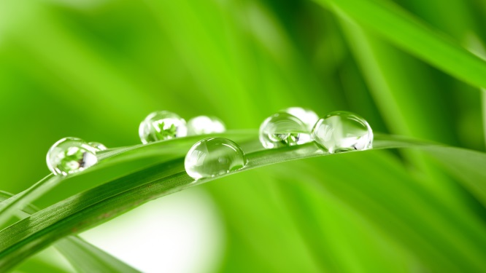

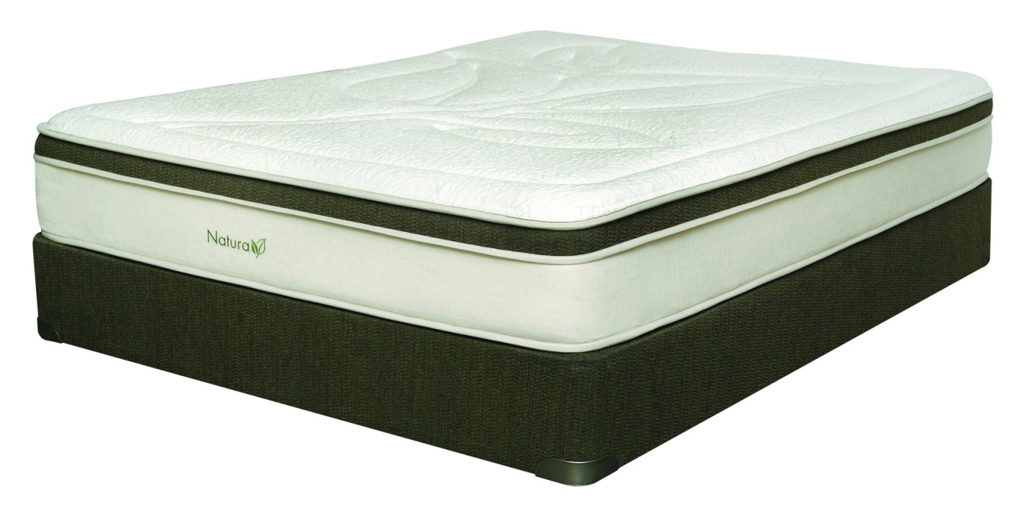





НОВИНКА
Матрац
«FLEXI ZONE»
Для сна –
только натуральное!
Одним из изделий, разработанных по специальной технологии, является матрац «FLEXI ZONE». Он состоит из вязкоупругой пены, изготовленной по биотехнологии, с поддерживающей пружинной системой «5 зон». Система спроектирована таким образом, чтобы идеально выровнять позвоночник и осуществить дополнительную поддержку спины. Сердцевина матраца, заключенная в оболочку из нетканого материала, представлена индивидуальными стаканчиками - такой пружинный блок дает возможность двигаться независимо от спящего рядом, не нарушая при этом его сон. В модели «FLEXI ZONE» использован трикотажной чехол с уникальной стежкой из полиэфирного волокна – это обеспечивает роскошный комфорт, ощущение свежести и натуральный вид.
Ткань
Feranice ®
Гелевый мемориформ
Поддерживающая пружинная
система «5 зон»
Система циркуляции воздуха
Повторяет контуры тела
Поставляется
в скрученном виде
Равномерное распределение нагрузки
Чехол на замке
с возможностью стирки

Slide 3

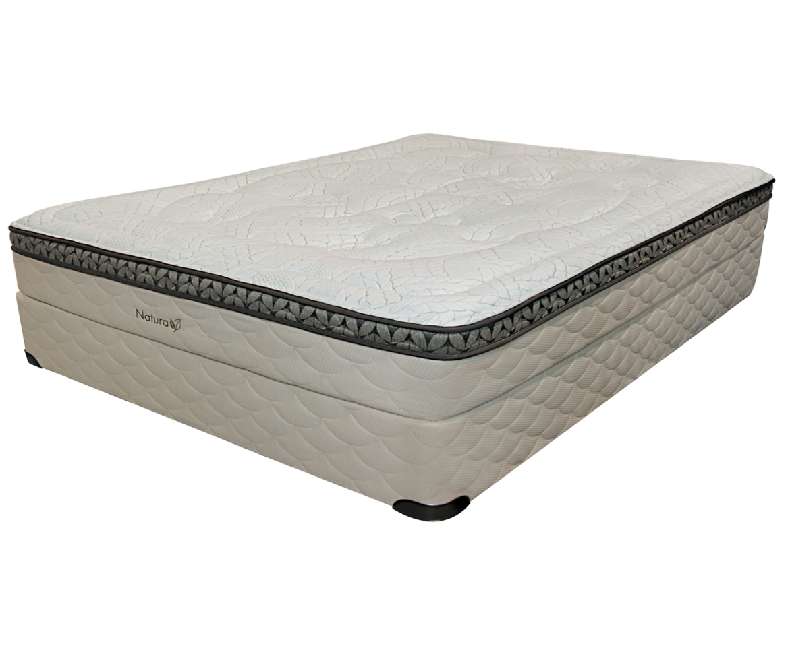



Матрац
«FLUIDIZED POCKET SPRUNG»
НОВИНКА
Для сна –
только натуральное!
Одним из изделий, разработанных по специальной технологии, является матрац «FLUIDIZED POCKET SPRUNG». Он состоит из вязкоупругой пены, изготовленной по биотехнологии, с поддерживающей пружинной системой «5 зон». Система спроектирована таким образом, чтобы идеально выровнять позвоночник и осуществить дополнительную поддержку спины. Сердцевина матраца, заключенная в оболочку из нетканого материала, представлена индивидуальными стаканчиками - такой пружинный блок дает возможность двигаться независимо от спящего рядом, не нарушая при этом его сон. В модели «FLUIDIZED POCKET SPRUNG» использован трикотажной чехол с уникальной стежкой из полиэфирного волокна – это обеспечивает роскошный комфорт, ощущение свежести и натуральный вид.
Натуральная
ткань
Organic Cotton
Флюидизированный пенополиуретан («псевдожидкость»)
Поддерживающая пружинная
система «5 зон»
Поставляется
в скрученном виде
Равномерное распределение нагрузки
Высокая проницаемость воздуха

Slide 4

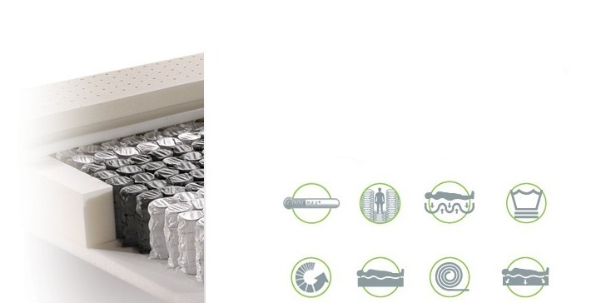
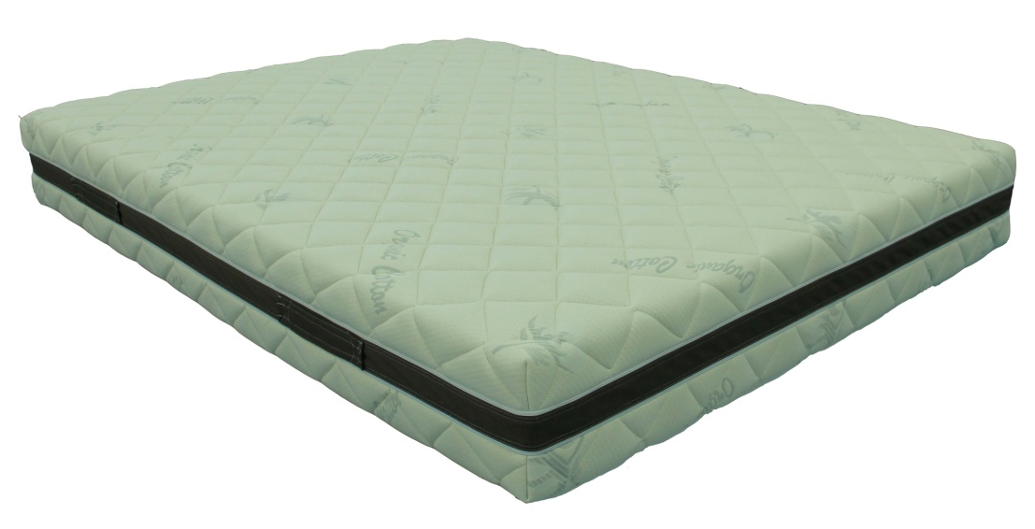
Матрац «ASIA SPEC 8»
С одной стороны блока независимых пружин толщиной 14 см расположен слой пенополиуретана (ППУ) плотностью 22 кг/м³ толщиной 5 см, а с другой – слой ППУ плотностью 30 кг/м³. Такая особенность делает данную модель одной из самых сбалансированных в соотношении жесткости и ортопедической поддержки. Разная жесткость сторон матраца «ASIA SPEC 8»- это возможность регулировать жесткость спального места, в зависимости от пожеланий, настроения или физического состояния. Более жесткая сторона подойдет на каждый день, а мягкая - в дни, когда Вы испытываете повышенные физические нагрузки, или при обострениях заболеваний позвоночника. В модели «ASIA SPEC 8» использован хлопковый чехол серии «ORGANIC» с рельефной красивой стежкой 200 г/м² серии «FIBERFILL» и окантовка из ППУ плотностью 30 кг/м³. Блок независимых пружин «POCKET SPRING» обладает пятью зонами жесткости и оказывает максимальную поддержку зоне головы, ног и поясничному отделу. Деление на зоны обусловлено анатомическими причинами - такой пружинный блок способен выдерживать большие нагрузки и перепад в весе спящих на нем людей.
Натуральная ткань Organic Cotton
Блок независимых пружин «POCKET SPRING»
Поддерживающая пружинная
система «5 зон»
Чехол на замке с возможностью стирки
Система циркуляции воздуха
Повторяет контуры тела
Поставляется в скрученном
виде
Равномерное распределение нагрузки

Slide 5
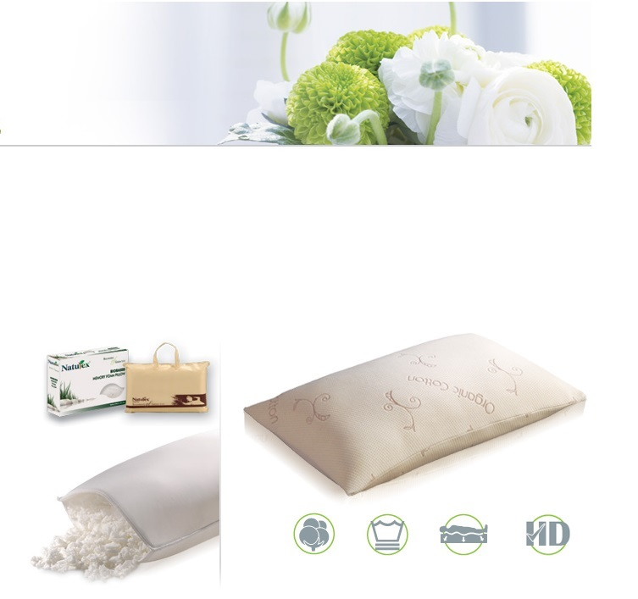
Подушка «POSTURE»
Мягкая подушка эргономичной формы, изготовленная из экологически чистого эластичного и гипоаллергенного материала с «эффектом памяти». Подушка «POSTURE» - вид подушки, наполняемый гранулами из вязкоэластичной пены и помещенный в чехол из идентичного материала. Такой тандем обеспечивает физиологически правильное положение и разгрузку шейного отдела позвоночника и головы во время сна, нормализует кровообращение головного мозга, тонус мышц шеи и надплечий, - все это в свою очередь улучшает качество сна и создает высокий уровень комфорта у спящего ночью. Подушка поставляется в съемном чехле из органического хлопка, который можно стирать, что весьма практично и отвечает гигиеническим требованиям.
Ткань
Organic Cotton
Чехол с возможностью стирки
Равномерное распределение нагрузки
Материал высокой плотности

Slide 6

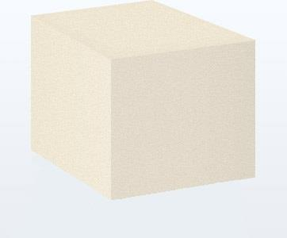
Для того, чтобы наделить ППУ уникальными свойствами и характеристиками, которые выходили бы за пределы свойств типичного гибкого полиуретана, был специально разработан флюидизированный (псевдоожиженный) пенополиуретан. ФПУ представляет собой пену, которая изготовлена по биотехнологии и отвечает требованиям глобальной темы по рационализации: «Экологически чистый материал 21 века».
ПРОРЫВ 2016 ГОДА
ПРИМЕНЕНИЕ:
ПОДУШКА
ФЛЮИДИЗИРОВАННЫЙ
ПЕНОПОЛИУРЕТАН
МАТРАЦ
Уникальные свойства:
благодаря своей пластичности – свойству, приобретенному в результате процесса флюидизации (псевдоожижения), наполнитель лучше распределяется по длине и ширине матраца;
для лучшего рассеивания тепла свойство высокой проницаемости воздуха действует, словно теплопоглощающая конструкция;
коэффициент комфортности материала варьируется от 2,3 до 2,6;
эластичность ФПУ по ощущениям равна эластичности латекса*;
ощущение мягкости и эластичности одновременно даже при низкой или средней плотности материала.

Slide 7
Эволюция комфорта
*Латекс
Натуральный материал, который производят из сока каучукового дерева; обладает эластичностью – свойством, которое позволяет матрацу принимать форму Вашего тела. Одним из преимуществ латекса является его уникальный баланс комфортной мягкости и поддержки позвоночника в правильном положении. Наличие латекса повышает коэффициент мягкости матраца и уровень комфорта в целом.
Натуральная ткань Organic Cotton
При выращивании органического хлопка ни на одном этапе не применяется никаких химикатов, вредных для окружающей среды или человека: начиная от подготовки семян, борьбы с сорняками и заканчивая сбором урожая. Органическое сельское хозяйство не использует фунгициды, инсектициды, гербициды и пестициды, которые опасны для нашего здоровья. Выбирая органически выращенный хлопок, мы, помимо того, что уменьшаем спрос на материал, изготовленный при помощи химикатов, вредных для людей и нашей планеты, и в то же время наслаждаемся и всеми преимуществами хлопка, такими как красота, удобство и прочность.
Ткань Feranice ®
Данный вид ткани импортируется из Бельгии. Благодаря своим гидродинамическим свойствам способствует быстрому испарению влаги в синтетических текстильных изделиях. Ткань оказывает охлаждающее воздействие, обладает грязеотталкивающим и антистатическим свойствами, обеспечивает мягкость прикосновений.
Мемориформ
Верхний слой матраца представлен мемориформом фирмы Naturex, который разработан по биотехнологии и буквально подстраивается как под контуры Вашего тела, уменьшая тем самым нагрузку на суставы, так и под его температуру, обеспечивая оптимальные комфортные условия и равномерную поддержку.
Поддерживающая пружинная система «5 зон» обладает массажным эффектом и обеспечивает идеальную поддержку всего тела и расслабление организма на протяжении всей ночи.
Пенополиуретан повышенной упругости способствует долговечности матраца, а, следовательно, и повышенному сроку его службы.

